Slide 1
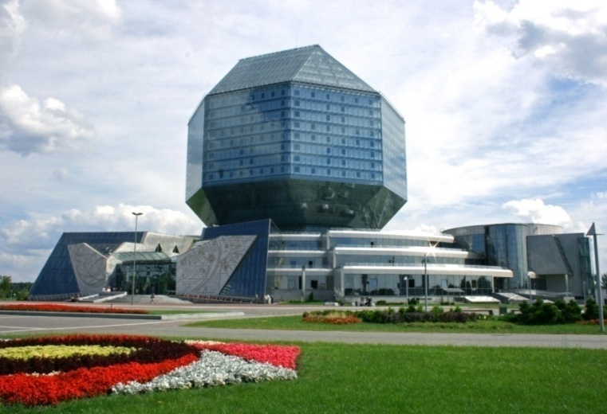
Праца Нацыянальнай бібліятэкі Беларусі над віртуальным праектам “На хвалі часу, у плыні жыцця”, прысвечаным 100-годдзю ўтварэння літаратурнага аб’яднання “Маладняк” (1923-1928), у 2020 годзе
http://www.nlb.by

Slide 2
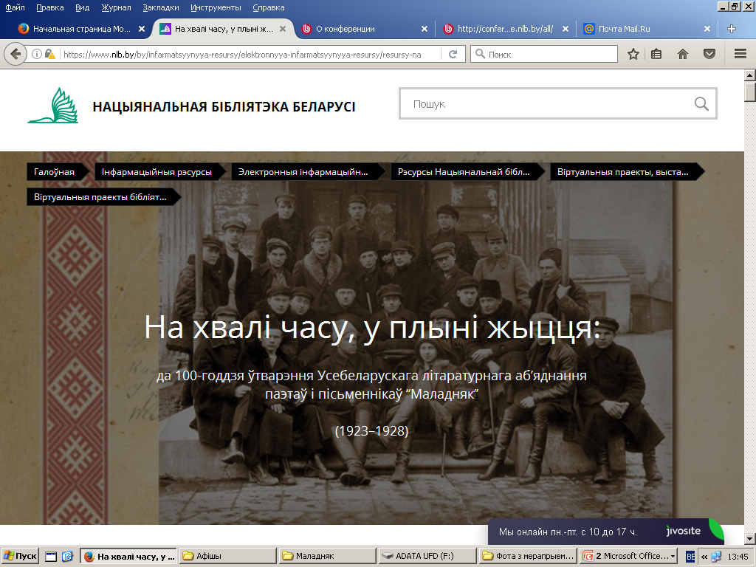

Slide 3
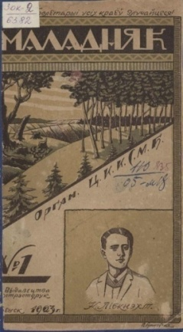
Паўнатэкставыя дакументы літаратурнага аб’яднання “Маладняк”

Slide 4
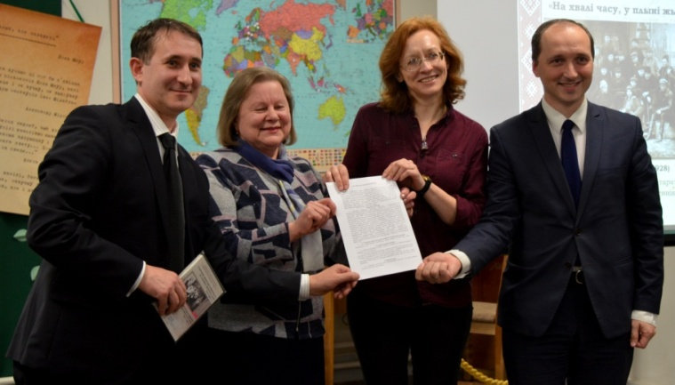

Slide 7
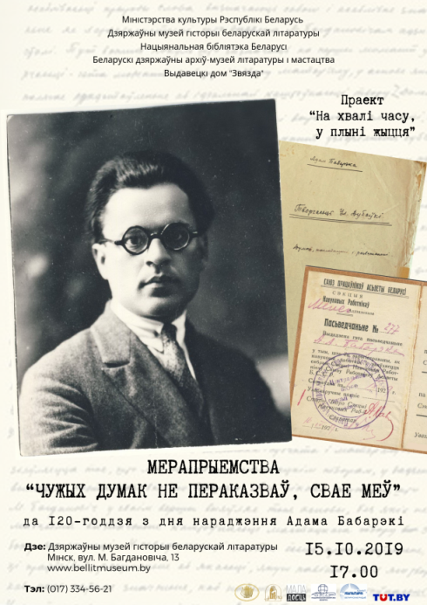
Мерапрыемствы сумеснага праекта “На хвалі часу, у плыні жыцця” ў 2019 годзе

Slide 8
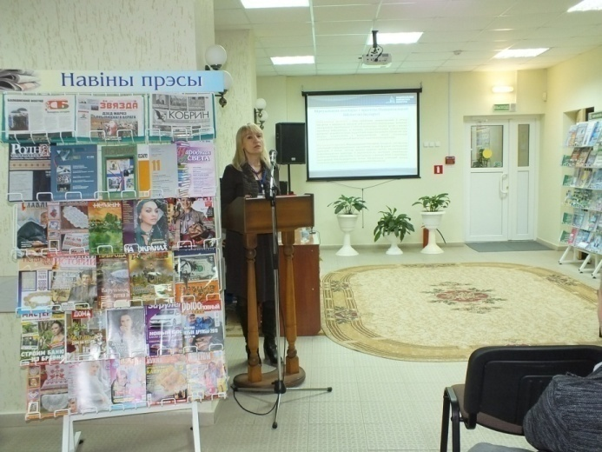
Правядзенне лекцый для азнаямлення з праектам:
II Абласная школа дырэктараў бібліятэчных сістэм Брэсцкай вобласці

Slide 9
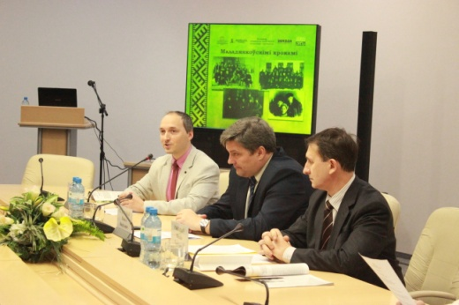
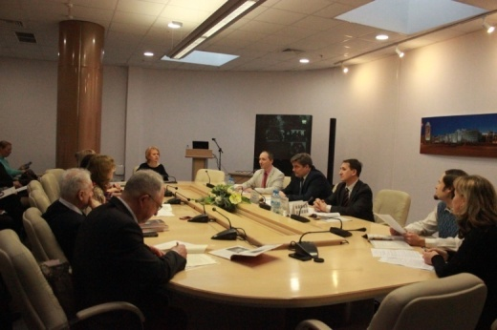
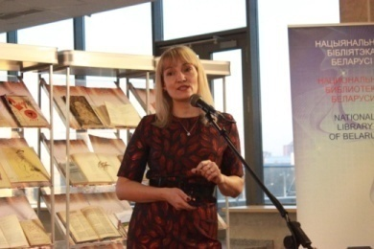
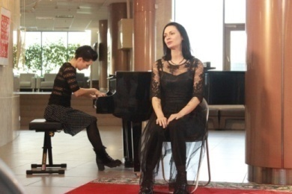
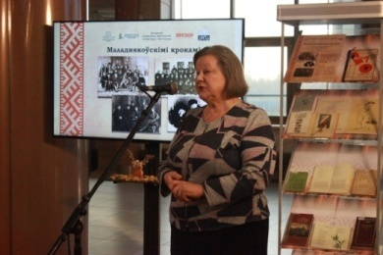
2020 год – да пачатку Covid-19
Прэзентацыя праекта на бібліятэчным мерапрыемстве – Дзень літаб’яднання “Маладняк” (16.01.2020)

Slide 10
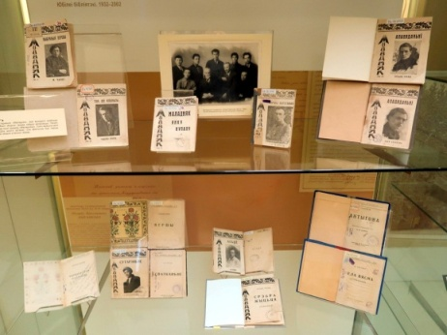
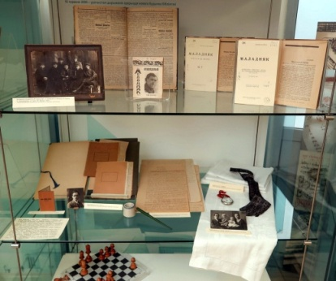
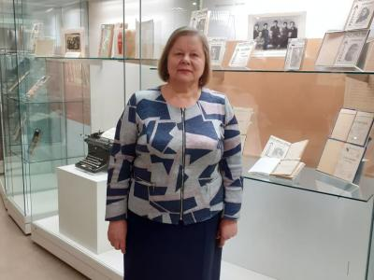
Выстава ў музеі кнігі НББ “Маладнякоўскімі крокамі” (16.01-16.03.2020)

Slide 11
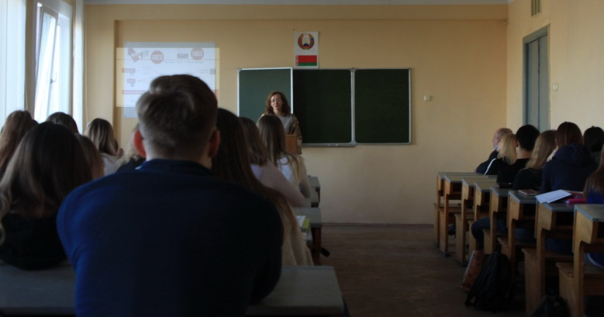
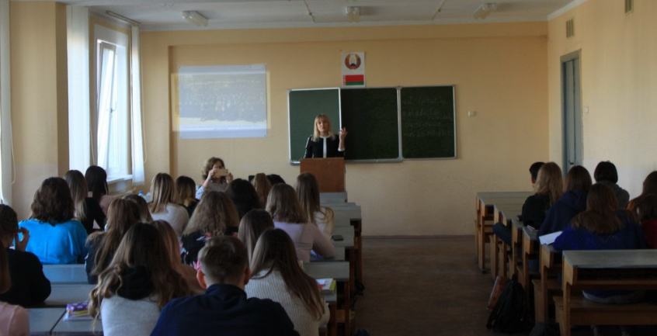
Лекцыя “Ад «Маладняка» да «Маладосці»”
(26.02.2020 на факультэце сацыякультурных камунікацый Беларускага дзяржаўнага ўніверсітэта пры кафедры тэорыі і практыкі перакладу)

Slide 12
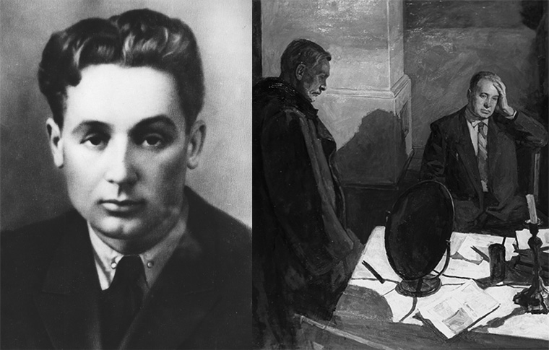
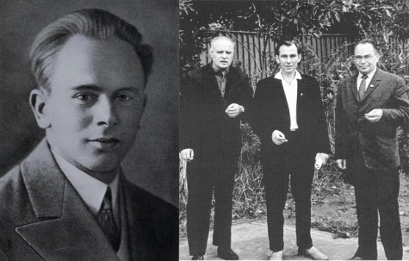
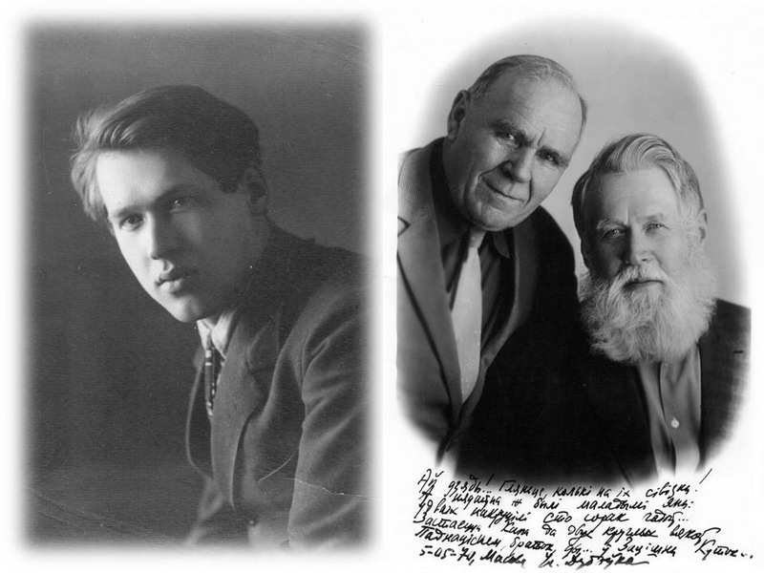
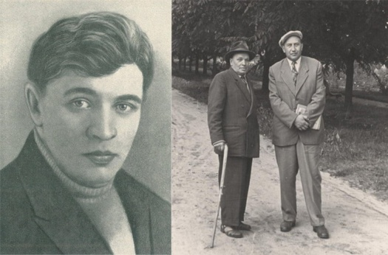
2020 год – віртуальны праект “На хвалі часу, у плыні жыцця” і яго папулярызацыя пры Covid-19
Віртуальны раздзел да 120-годдзя Кузьмы Чорнага
Віртуальны раздзел да 115-годдзя Яна Скрыгана
Віртуальны Віртуальны раздзел да 120-годдзя Уладзіміра Дубоўкі
Віртуальны раздзел да 115-годдзя Андрэя Александровіча

Slide 13
Віртуальны раздзел да юбілею Кузьмы Чорнага (1900-1944)
Прэзентацыя прайшла 24.06.2020

Slide 15
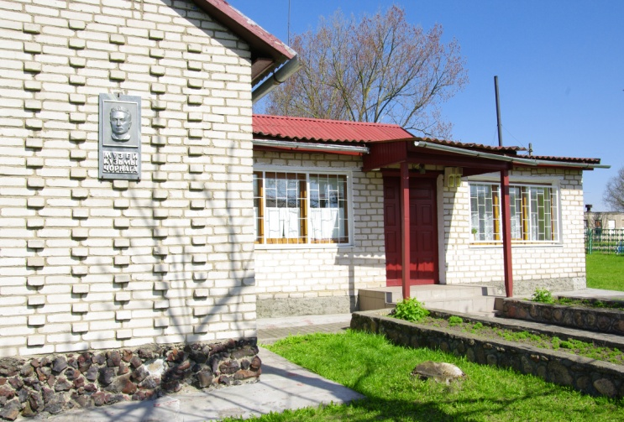
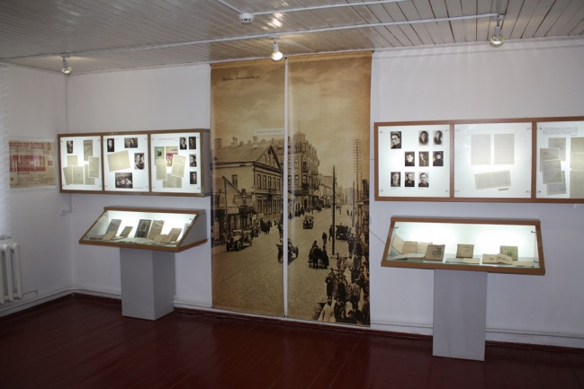
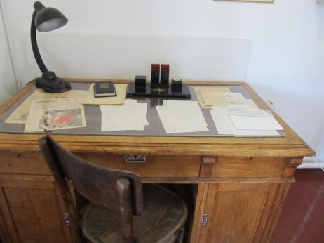
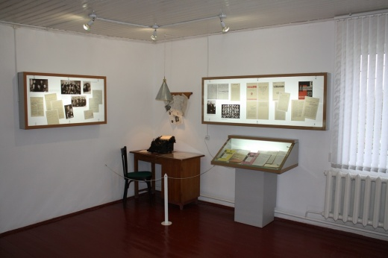
Літаратурны музей Кузьмы Чорнага (аграгарадок Цімкавічы, Капыльскі раён, Мінская вобласць)

Slide 16
Віртуальны раздзел да юбілею Уладзіміра Дубоўкі (1900 або 1901-1976)
Віртуальная прэзентацыя да юбілею У. Дубоўкі
Рэспубліканскі анлайн-конкурс чытальнікаў “О, Беларусь, мая шыпшына” (1 кастрычніка–15 лістапада)
Паўнатэкставае алічбаванае выданне Збора твораў У.Дубоўкі (2017)

Slide 17
Спасылка на поўны тэкст артыкула

Slide 18
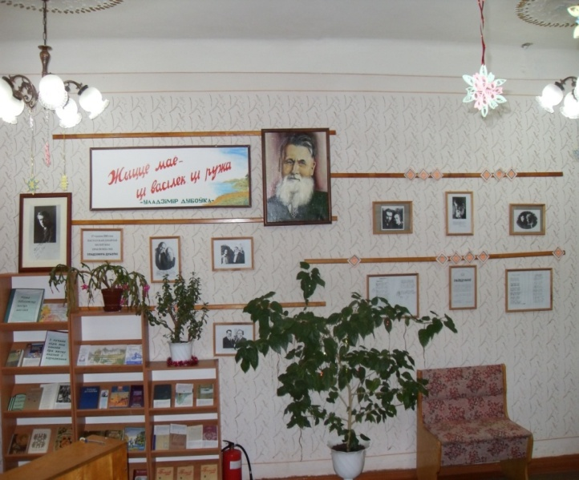
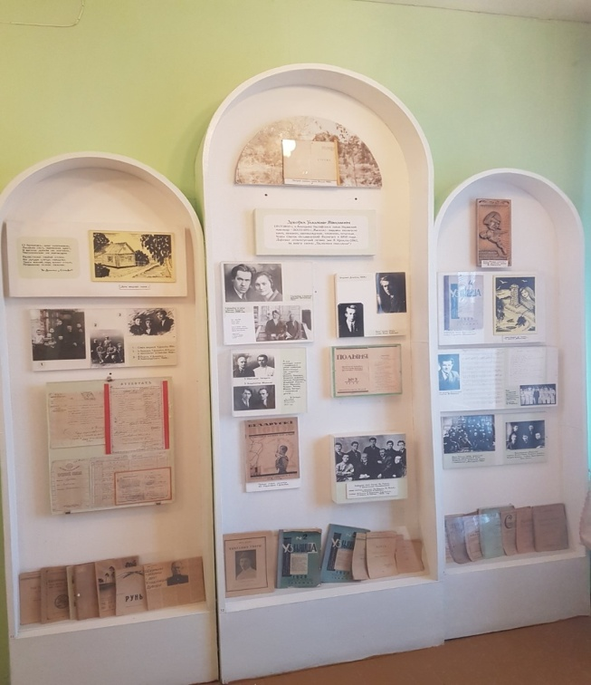
Ушанаванне памяці Уладзіміра Дубоўкі
Пастаўская дзіцячая бібліятэка імя У. Дубоўкі (г. Паставы, Віцебская вобласць)
СШ № 1 г. Мядзеля імя У. Дубоўкі (г. Мядзел, Мінская вобласць)

Slide 19
Рэспубліканскі анлайн-конкурс чытальнікаў “О, Беларусь, мая шыпшына” (1 кастрычніка–15 лістапада 2020 г.)
Рэспубліканскі анлайн конкурс чытальнікаў “О, Беларусь, мая шыпшына ” праводзіўся Нацыянальнай бібліятэкай Беларусі сумесна з інфармацыйнымі партнёрамі – часопісамі “Маладосць” і “Бярозка”.
Прыемнай нечаканасцю стала для арганізатараў колькасць атрыманых творчых прац – каля 880 відэа даслалі нам чытальнікі розных узростаў з усёй Беларусі (асабліва шмат удзельнікаў з Мінскай і Магілёўскай абласцей), а таксама з-за мяжы Такім чынам, конкурс набыў не толькі агульнарэспубліканскі, але і міжнародны рэзананс. Вялікая цікавасць да конкурсу, захапленне творчасцю паэта, пераважна высокі мастацкі ўзровень творчых прац нашых удзельнікаў вельмі ўразіў і пакінуў самыя найлепшыя водгукі гледачоў. Творчыя працы ацэньвалі супрацоўнікі Нацыянальнай бібліятэкі Беларусі і запрошанае экспертнае журы:
Ірына Эрнстаўна Багдановіч – беларуская паэтка, кандыдат філалагічных навук, дацэнт кафедры гісторыі беларускай літаратуры філалагічнага факультэта Беларускага дзяржаўнага ўніверсітэта
Аксана Аляксееўна Данільчык – беларуская паэтка, перакладчыца, кандыдат філалагічных навук
Алеся Сівохіна – аўтар і выканаўца ўласных песень, рэжысёр, мастацкі кіраўнік народнага літаратурнага тэатра “Жывое слова”
Вылучаліся пераможцы па ўзроставых катэгорыях (6–9 г., 10–13 г., 14–17 г., 18 +).

Slide 20
Пераможцы рэспубліканскага конкурсу чытальнікаў “О, Беларусь, мая шыпшына” ў розных катэгорыях
1 месца ў катэгорыі 6–9 гадоў
1 месца ў катэгорыі 10–17 гадоў
1 месца ў катэгорыі
10–13 гадоў
1 месца ў сярод дарослых ад 18 гадоў

Slide 22
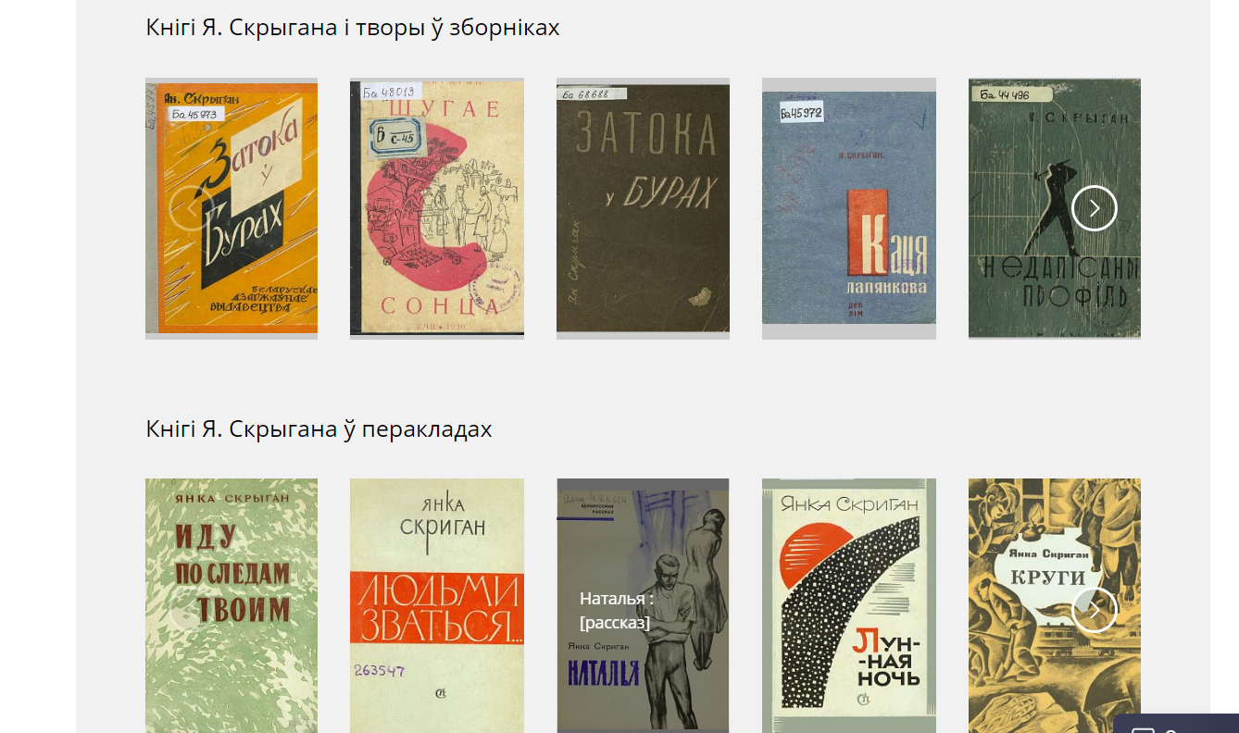
Віртуальны раздзел да 115-годдзя Яна Скрыгана (1905-1992)

Slide 24
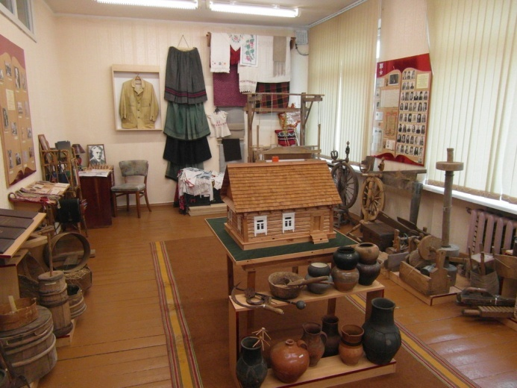
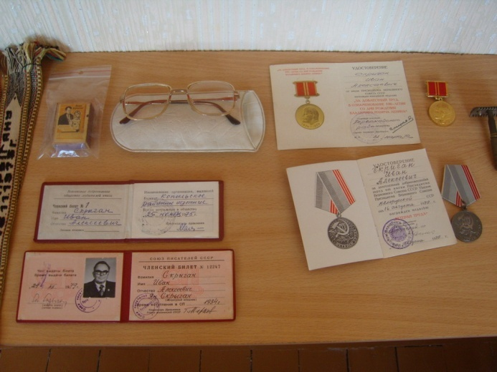
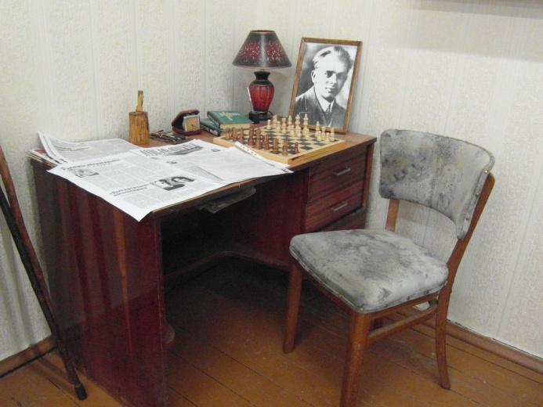
Гісторыка-краязнаўчы музей “Бацькаўшчына” (а.г. Камень, Капыльскі раён, Мінская вобл.)

Slide 25
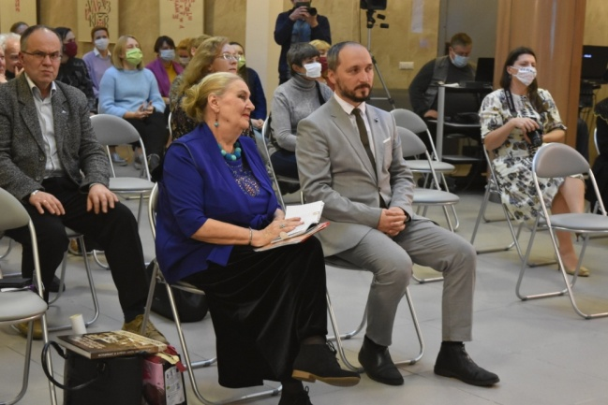
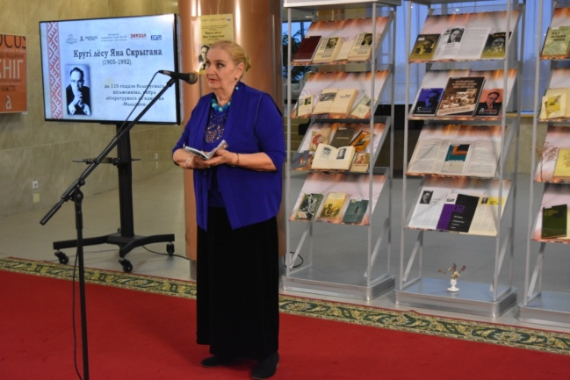
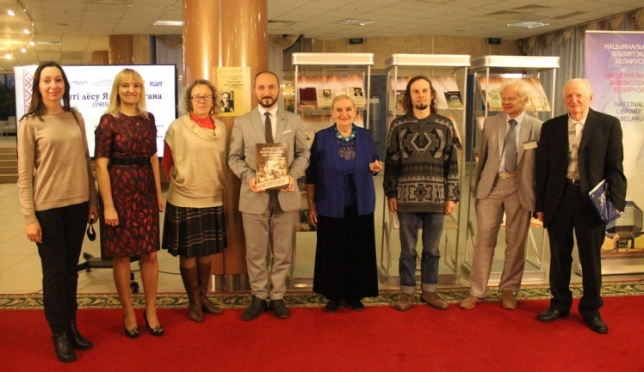
Кругі лёсу Яна Скрыгана Ў Нацыянальнай бібліятэцы Беларусі
(12.11.2020)

Slide 26
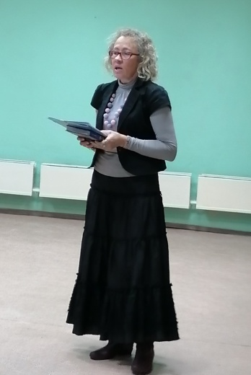
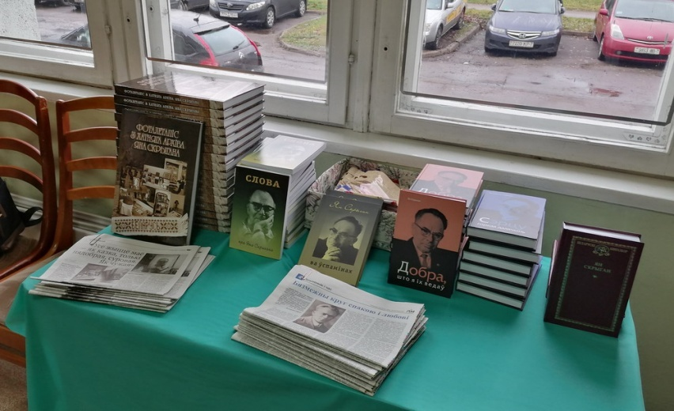
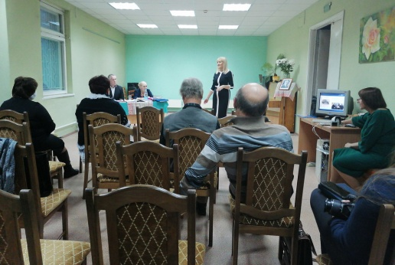
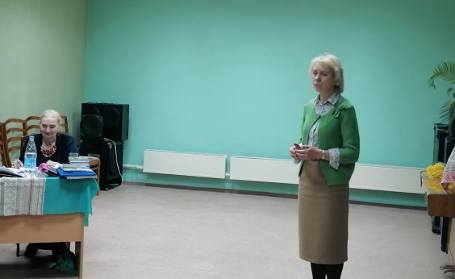
Юбілейны вечар да 115-годдзя з дня нараджэння Яна Скрыгана ў бібліятэцы № 3 імя У. Маякоўскага (28.11.1020)

Slide 28
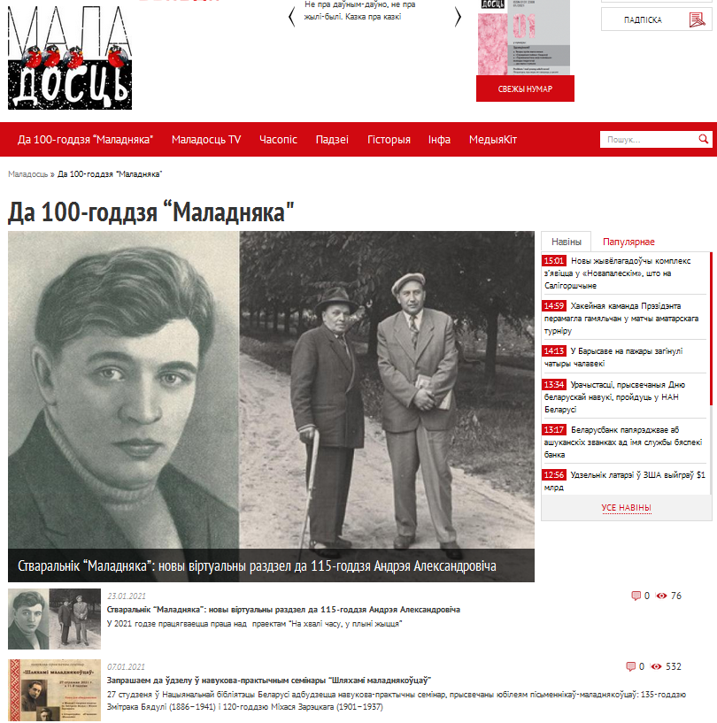

Slide 29
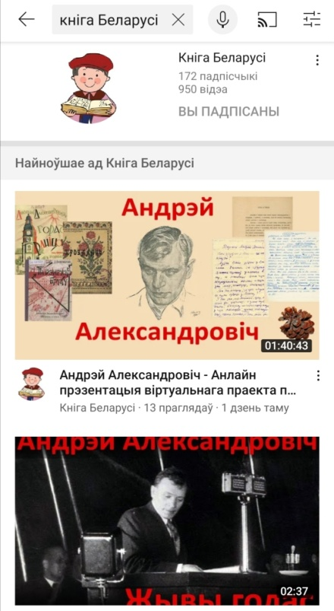
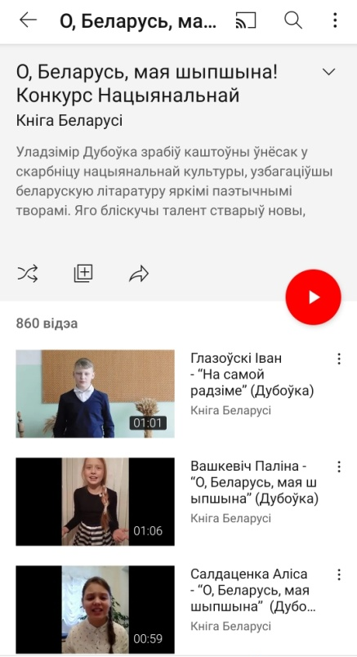
Папулярызацыя праекта ў інфармацыйнай прасторы

Slide 30
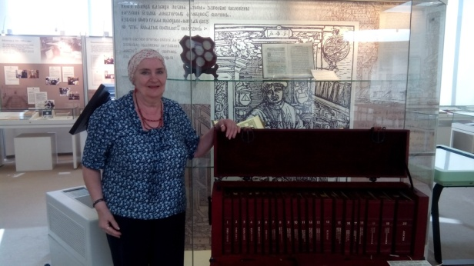
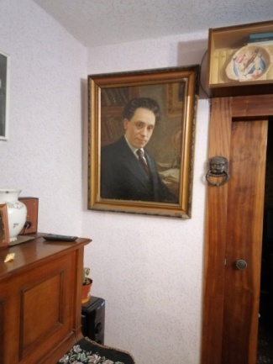
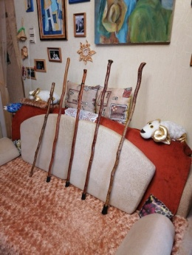
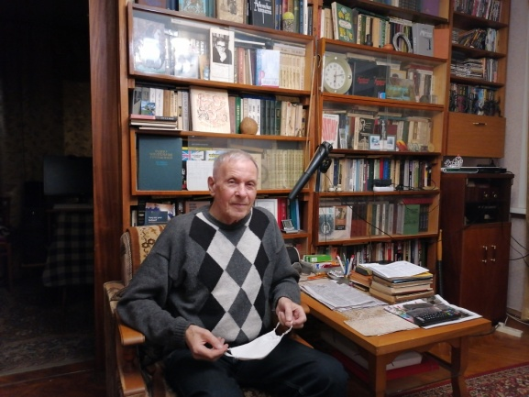
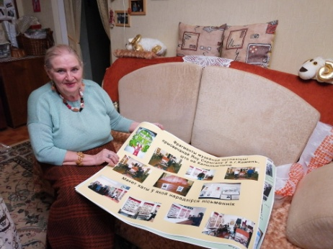
Сустрэчы з роднымі пісьменнікаў-“маладнякоўцаў” і далучэнне іх да праекта
Галіна Іванаўна Скрыган – дачка Яна Скрыгана
Яфім Самуілавіч Плаўнік – сын Змітрака Бядулі

Slide 31
Дзякуй за ўвагу!
Запрашаем да знаёмства з праектам на беларускай і рускай версіях інтэрнэт-партала Нацыянальнай бібліятэкі Беларусі – http://www.nlb.by
Загадчык інфармацыйна-аналітычнага аддзела
Лаўрык Т. А.

